Slide 1
新《固废法》 要点解读
博富特咨询
全面
专业
实用

Slide 2
关于博富特
博富特培训已拥有专业且强大的培训师团队-旗下培训师都拥有丰富的国际大公司生产一线及管理岗位工作经验，接受过系统的培训师培训、训练及能力评估，能够开发并讲授从高层管理到基层安全技术、技能培训等一系列课程。
我们致力于为客户提供高品质且实用性强的培训服务，为企业提供有效且针对性强的定制性培训服务，满足不同行业、不同人群的培训需求。
博富特认为：一个好的培训课程起始于一个好的设计,课程设计注重培训目的、培训对象、逻辑关系、各章节具体产出和培训方法应用等关键问题。

Slide 3
一
修订背景及意义
二
主要修订内容
目录
——
CONTENTS
三
相关法律责任
四
日常管理建议

Slide 4
PART
01
修订背景及意义

Slide 5
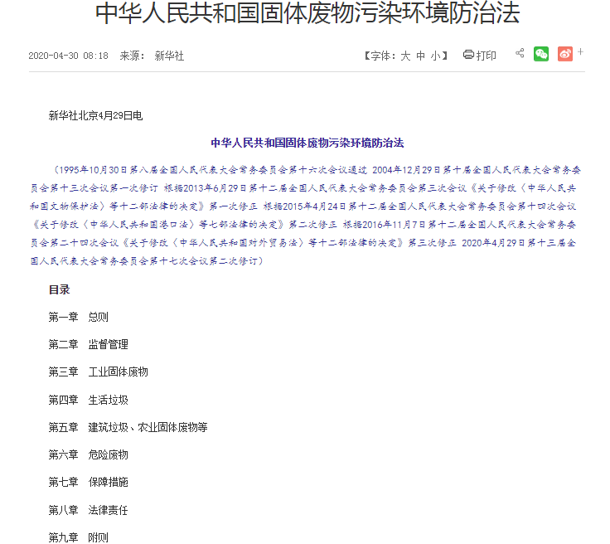
PART01 . 修订背景及意义

Slide 6
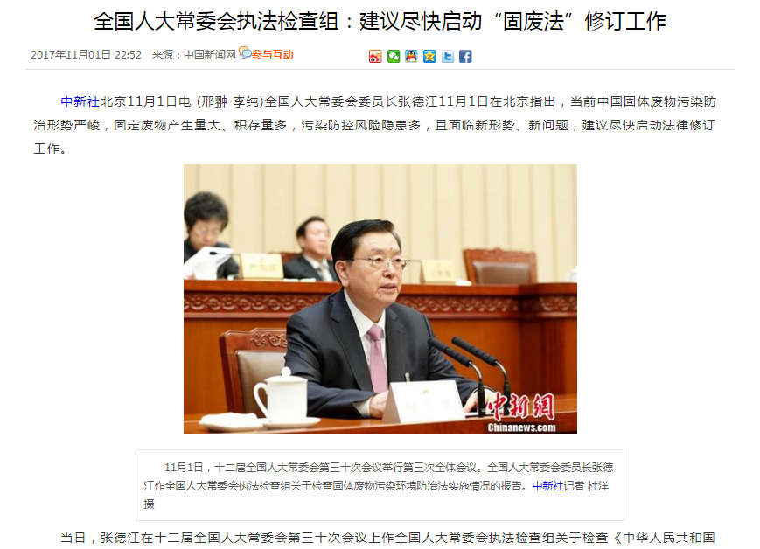
PART01 . 修订背景及意义

Slide 7
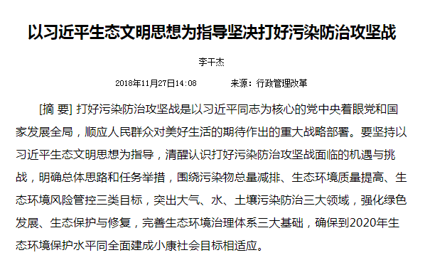
PART01 . 修订背景及意义

Slide 8
PART01 . 修订背景及意义
《中华人民共和国固体废物污染环境防治法》
2020年第二次修订
2004年初次修订
5
4
3
2016年第三次修正
危险废物转移制度特定条款修正
2
2015年第二次修正
进口废物分类管理特定条款修正
1995年颁布
1
2013年第一次修正
生活垃圾处置设施特定条款修正

Slide 9
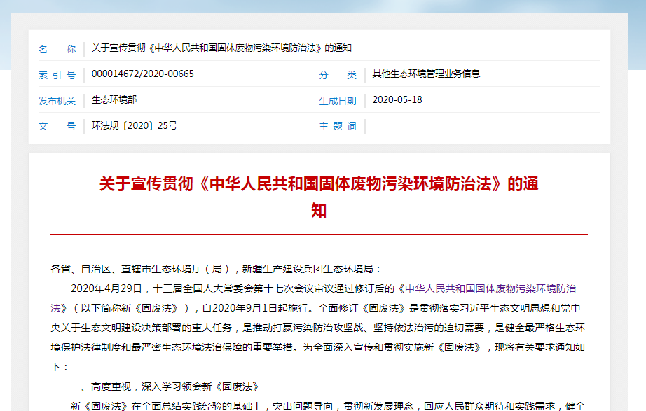
PART01 . 修订背景及意义

Slide 10
PART
02
主要修订内容

Slide 11
PART 02 . 主要修订内容
协同共治
问题导向
压实企业主体责任
生产者责任延伸制
强化地方政府治理责任和监管责任
社会监督和群众监督
以全国人大常委会“固废法”执法检查发现的问题为导向
解决法律制度瓶颈
调整与现行法律法规有冲突的条款
防治结合
改革创新
源头及过程防控与末端治理结合
突出无害化底线要求，提出资源化过程
强化减量化、资源化约束性规定
降低填埋处置
固体废物进口制度改革
农业固废管理要求
生活垃圾分类制度
危废管理制度

Slide 12
PART 02 . 主要修订内容
1、明确固体废物污染环境防治坚持减量化、资源化和无害化原则
任何单位和个人都应当采取措施，减少固体废物的产生量，促进固体废物的综合利用，降低固体废物的危害性。
--第一章 第四条

Slide 13
PART 02 . 主要修订内容
2、强化政府及其有关部门监督管理责任。明确目标责任制、信用记录、联防联控、全过程监控和信息化追溯等制度，明确国家逐步实现固体废物零进口
地方各级人民政府对本行政区域固体废物污染环境防治负责。
--第一章 第七条
国务院生态环境主管部门应当会同国务院有关部门建立全国危险废物等固体废物污染防治信息平台，推进固体废物收集、转移、处置等全过程监控和信息化追溯。
--第一章 第十六条
生态环境主管部门应当会同有关部门建立产生、收集、贮存、运输、利用、处置固体废物的单位和其他生产经营者信用记录制度，将相关信用记录纳入全国信用信息共享平台。
--第二章 第二十八条

Slide 14
PART 02 . 主要修订内容
3、完善工业固体废物污染环境防治制度。强化产生者责任，增加排污许可、管理台账、资源综合利用评价等制度
产生、收集、贮存、运输、利用、处置固体废物的单位和个人，应当采取措施，防止或者减少固体废物对环境的污染，对造成的环境污染依法承担责任。
--第一章 第五条
产生工业固体废物的单位应当向所在地生态环境主管部门提供工业固体废物的种类、数量、流向、贮存、利用、处置等有关材料，以及减少工业固体废物产生、促进综合利用的具体措施，并执行排污许可管理制度的相关规定。
--第三章 第三十九条

Slide 15
PART 02 . 主要修订内容
4、完善生活垃圾污染环境防治制度。明确国家推行生活垃圾分类制度，确立生活垃圾分类的原则。统筹城乡，加强农村生活垃圾污染环境防治。规定地方可以结合实际制定生活垃圾具体管理办法
县级以上地方人民政府应当建立生活垃圾分类工作协调机制，加强和统筹生活垃圾分类管理能力建设。
各级人民政府及其有关部门应当组织开展生活垃圾分类宣传，教育引导公众养成生活垃圾分类习惯，督促和指导生活垃圾分类工作。
--第四章 第四十三条
产生生活垃圾的单位、家庭和个人应当依法履行生活垃圾源头减量和分类投放义务，承担生活垃圾产生者责任。
--第四章 第四十九条

Slide 16
PART 02 . 主要修订内容
5、完善建筑垃圾、农业固体废物等污染环境防治制度。建立建筑垃圾分类处理、全过程管理制度。健全秸秆、废弃农用薄膜、畜禽粪污等农业固体废物污染环境防治制度。明确国家建立电器电子、铅蓄电池、车用动力电池等产品的生产者责任延伸制度。加强过度包装、塑料污染治理力度。明确污泥处理、实验室固体废物管理等基本要求
产生秸秆、废弃农用薄膜、农药包装废弃物等农业固体废物的单位和其他生产
经营者，应当采取回收利用和其他防止污染环境的措施。
--第五章 第六十五条
各级各类实验室及其设立单位应当设立加强对实验室产生固体废物的管理，依法
收集、贮存、运输、利用、处置实验室固体废物，实验室固体废物属于危险废物的，
应当按照危险废物管理。
--第五章 第七十三条

Slide 17
PART 02 . 主要修订内容
6、完善危险废物污染环境防治制度。规定危险废物分级分类管理、信息化监管体系、区域性集中处置设施场所建设等内容。加强危险废物跨省转移管理，通过信息化手段管理、共享转移数据和信息，规定电子转移联单，明确危险废物转移管理应当全程管控、提高效率。
转移危险废物的，应当按照国家有关规定填写、运行危险废物电子或者纸质转移联单。
危险废物转移管理应当全程管控、提高效率，具体办法由国务院生态环境主管部门会同国务院交通运输主管部门和公安部制定。
--第六章 第八十二条

Slide 18
PART 02 . 主要修订内容
7、健全保障机制。增加保障措施一章，从用地、设施场所建设、经济技术政策和措施、从业人员培训和指导、产业专业化和规模化发展、污染防治技术进步、政府资金安排、环境污染责任保险、社会力量参与、税收优惠等方面全方位保障固体废物污染环境防治工作。
各级人民政府应当加强固体废物污染环境的防治，按照事权划分的原则安排必要资金用于下列事项：
（一）固体废物污染环境防治的科学研究、技术开发；
（二）生活垃圾分类；
（三）固体废物集中处置设施建设；
...
使用资金应当加强绩效管理和审计监督，确保资金使用效益
--第七章 第九十五条

Slide 19
PART 02 . 主要修订内容
8、严格法律责任。对违法行为实行严惩重罚，提高罚款额度，增加处罚种类，强化处罚到人，同时补充规定一些违法行为的法律责任。
增加了处罚种类，提高了罚款额度，为违法者违法提供了法律依据。
第 四 条：明确了双罚制，处罚单位同时对相关负责人员处罚；
第 二十七 条：明确了查封扣押制度；
第 一百零三 条：拒绝、阻挠执法的单位处5-20万元罚款，直接负责人员和其 他责任人员，处2-10万元罚款；
第一百一十九条：明确了按日计罚制度
--第八章

Slide 20
PART
03
相关法律责任

Slide 21
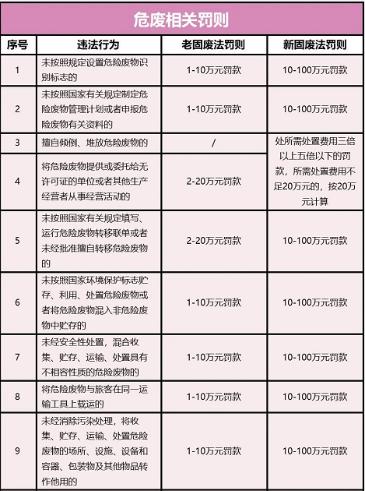
PART03 .相关法律责任
提高罚
款额度

Slide 22
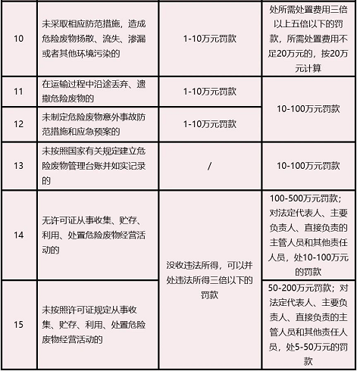
PART03 .相关法律责任
提高罚
款额度

Slide 23
PART03 .相关法律责任
强化了固体废物综合利用，限制填埋处置
（一）县级以上人民政府应当将固体废物污染环境防治工作纳入国民经济和社会发展规划、生态环境规划，并采取有效措施减少固体废物的产生量，促进固体废物的综合利用、降低固体废物的危害性，最大限度降低固体废物填埋量。
--第十三条

Slide 24
PART03 .相关法律责任
增加信息公开，全程监控和可追溯体系
（二） 国务院生态环境主管部门应当会同国务院有关部门建立全国危险废物等固体废物污染环境防治信息平台，推进固体废物收集、转移、处置等全过程监控和信息化追溯。
产生、收集、贮存、运输、利用、处置固体废物的单位，应当依法及时公开固体废物污染环境防治信息，主动接受社会监督。
--第十六条

Slide 25
PART03 .相关法律责任
增强行政强制措施，增加“查封、扣押”法律权限
（三）生态环境主管部门和其他负有固体废物污染环境防治监督管理职责的部门，可以对违法收集、贮存、运输、利用、处置的固体废物及设施、设备、场所、工具、物品予以查封、扣押：
1、可能造成证据灭失、被隐匿或者非法转移的
2、造成或者可能造成严重环境污染的。
--第二十七条

Slide 26
PART03 .相关法律责任
增加有奖举报，全社会监督模式
（四）任何单位和个人都有权对造成固体废物污染环境的单位和个人进行举报。
生态环境主管部门和其他负有固体废物污染环境防治监督管理职责的部门应当将固体废物污染环境防治举报方式向社会公布，方便公众举报。
接到举报的部门应当及时处理并对举报人的相关信息予以保密；对实名举报并查证属实的，给予奖励。
--第三十一条

Slide 27
PART03 .相关法律责任
工业固废申报登记制度融入排污许可制度
（五）未依法取得排污许可证产生工业固体废物的，由生态环境主管部门责令改正或者限制生产、停产整治；处十万元以上一百万元以下的罚款；情节严重的，报经有批准权的人民政府批准，责令停业或者关闭。
-- 第一百零四条

Slide 28
PART03 .相关法律责任
提高处罚金额
（六）处10万元以上100万元以下的罚款；情节严重，可责令停业或者关闭
1、未按照规定设置危险废物标识标志的；
2、未按照国家有关规定制定危险废物管理计划或者申报危险废物有关资料的；
3、未制定危险废物意外事故防范措施和应急预案；
4、未按照国家有关规定建立危险废物管理台帐并如实记录
--第一百一十二条

Slide 29
PART03 .相关法律责任
（七）处所需处置费用三倍以上五倍以下的罚款，所需处置费用不足二十万元，按二十万元计算 ；情节严重，可责令停业或者关闭
1、 擅自倾倒、堆放危险废物的；
2、将危险废物提供或者委托给无许可证的单位或其他生产经营者从事经营活动的；
3、未采取相应防范措施，造成危险废物扬散、流失、渗漏或者其他环境污染的；
4、在运输过程中沿途丢弃、遗撒危险废物的。
--第一百一十二条

Slide 30
PART03 .相关法律责任
“代为处置”职责明晰
（八）危险废物产生者未按照规定处置其产生的危险废物被责令整改后拒不改正的，由生态环境主管部门组织代为处置，处置费用由危险废物产生者承担；
拒不承担代为处置费用的，处代为处置费用一倍以上三倍以下的罚款。
--第一百一十三条

Slide 31
PART03 .相关法律责任
进一步加强危废经营单位监管
（九）无许可证从事收集、贮存、利用、处置危险废物经营活动的，由生态环境主管部门责令改正，处一百万元以上五百万元以下的罚款，并报经有批准权的人民政府批准，责令停业或者关闭；对法定代表人、主要负责人、直接负责的主管人员和其他责任人员，处十万元以上一百万元以下的罚款。
--第一百一十四条

Slide 32
PART03 .相关法律责任
增加双罚制度
（十）造成一般或者较大固体废物污染环境事故，按照事故造成的直接经济的一倍以上三倍以下计算罚款，造成重大或者特大固体废物污染环境事故，按照事故造成直接经济损失的三倍以上五倍以下计算罚款；并对法定代表人、主要负责人、直接负责的主要人员和其他责任人员处上一年度从本单位取得的收入的百分之五十以下的罚款。
--第一百一十八条

Slide 33
PART03 .相关法律责任
明确了“按日计罚”制度
（十一）单位和其他生产经营者违反本法规定排放固体废物，受到罚款处罚，被责令改正的，依法作出处罚决定的行政机关应当组织复查，发现其继续实施该违法行为的，依照《中华人民共和国环境保护法》的规定按日连续处罚。
--第一百一十九条

Slide 34
PART03 .相关法律责任
进一步明确行政处罚和刑事责任
（十二）尚不构成犯罪的，由公安机关对法定代表人、主要负责人、直接负责的主管人员和其他责任人员处十日以上十五日以下的拘留；情节较轻的，处五日以上十日以下的拘留：
1、擅自倾倒、堆放、丢弃、遗撒固体废物，造成严重后果的；

Slide 35
PART03 .相关法律责任
2、将危险废物提供或者委托给无许可证的单位或者其他生产经营者堆放、利用、处置的；
3、未经批准擅自转移危险废物的；
4、未采取防范措施，造成危险废物扬散、流失、渗漏或者其他严重后果的。
--第一百二十条

Slide 36
PART03 .相关法律责任
法律制度衔接
（十三）
《中华人民共和国刑法》
第152条“走私废物罪”
第225条“非法经营罪”
第338条“污染环境罪”
第339条“非法处置进口的固体废物罪”
《中华人民共和国环境保护税法》
费改税“多拍多收、少排少收”原则

Slide 37
PART03 .相关法律责任
《环境保护行政执法与刑事司法衔接工作办法》
第16条规定：环保部门向公安机关移送涉嫌环境犯罪案件，已作出的警告、责令停产停业、暂扣或者吊销许可证的行政处罚决定，不停止执行；
涉嫌犯罪案件的移送办理期间，不计入行政处罚期限

Slide 38
PART03 .相关法律责任
《关于办理环境污染刑事案件适用法律若干问题的解释》
1、非法排放、倾倒、处置危险废物达到三吨（含三吨）以上的违法行为，认定为“严重污染环境”定罪处罚三年以下有期徒刑或者拘役，并处或者单处罚金，后果特别严重的，处三年以上七年以下有期徒刑，并处罚金。
2、明知他人无危险废物许可证，向其提供或者委托其收集、贮存、利用、处置危险废物，严重污染环境的，第7条规定，以共同犯罪论处。

Slide 39
PART
04
日常管理建议

Slide 40
PART 4 . 日常管理建议
一、日常管理台账系统化
日常管理建议
二、定期风险排查、评估、整改
三、定期培训，认清形势，避免处罚
四、固废现场管理到位，责任明确
五、善用系统平台，全程监控及信息化追溯

Slide 41
感谢聆听
资源整合，产品服务
↓↓↓
公司官网 | http://www.bofety.com/
如需进一步沟通
↓↓↓
联系我们 | 15250014332 / 0512-68637852
扫码关注我们
获取第一手安全资讯
微信公众号
抖音

